Slide 1


Slide 2
INGENIERIA EN CHILE AL 2030.
Desafíos en la formación de Ingenieros
JAIME SOTO PRESIDENTE DE ACTI

Slide 3
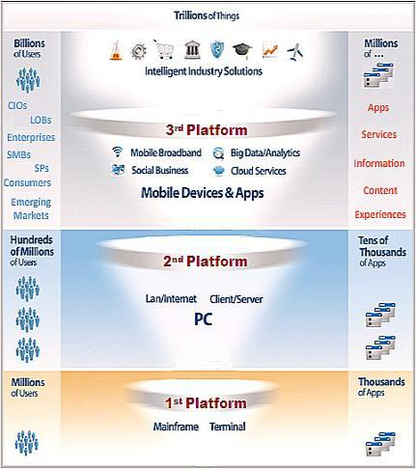
La 3ra. Plataforma contribuye a la Innovación

Slide 4


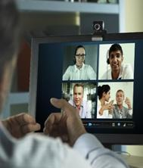
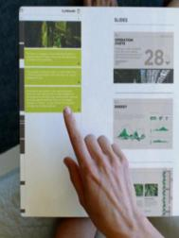
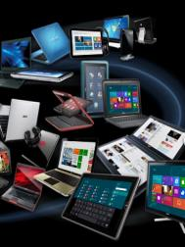



Tendencias relacionadas con computo
Natural
Interaction
Cloud
Computing
Data
Explosion
Social
Computing
Consumerization
of IT
Machine
Learning
Ecosystem
of Computers
Ubiquitous Connectivity
4
Notes:
Timing: 2 minutes
Presenter Note:
Choose two to three of the key points to talk to help establish that consumerization of IT is a real and ongoing trend in the enterprise.
Key Points:
A series of technology trends is driving the consumerization of IT:
The cloud as a hub for orchestrating the flow of information and technology across our lives and nearly infinite storage and processing power.
An explosion in data driven by the significant increase in the number of devices we use each day.
Social computing, which is altering the way we create and maintain connections with others.
Browser-based apps, providing interactive app experiences available from anywhere across device types.
A widening ecosystem of computers in which virtually any type of product can be connected to the Internet.
Growing use of personal devices in the workplace.
Increasingly ubiquitous Internet connectivity.
More natural ways to interact with technology, including multitouch, voice, vision, and gestures.
Script:
A series of technology trends is leading to rapid progress and change in the technology we use at home, which in turn is influencing how we expect to use technology for work and driving the consumerization of IT. As these technology trends converge with social and business trends, the role that technology plays throughout our lives will continue to evolve.
Cloud computing. With its massive data centers, cloud computing delivers virtually infinite resources, providing the storage capacity and processing power to tackle some of the world’s toughest problems in healthcare, the environment, energy, scientific discovery, and many other fields. A hub for all data and information, it will enable us to capture, store, index, parse, and recall as much of our day-to-day lives as we choose to share. It will also provide a platform for orchestrating the flow of information and technology across our lives so that we always have instant access to the tools and information that we need. Fundamental breakthroughs in massively parallel computing will enable us to see patterns in data that can make actionable intelligence more prevalent. The influence of the cloud today is undeniable: more than 80 percent of new apps in 2012 will be distributed and/or deployed on clouds.
Data explosion. The immense number of digital devices in our world is driving an explosion in data. In fact, according to analyst IDC, the “volume of digital content will grow to 2.7ZB (1 zettabyte = 1.” Deep analysis of this vast amount of data is enabling computers to begin to understand the physical world and to behavebillion terabytes) in 2012, up 48% from 2011, rocketing toward 8ZB by 2015 in a more human way, anticipating our needs and understanding our intentions.
Social computing. Social computing has already changed how we create and maintain our connections with others. But the world of social computing remains highly fragmented. The lack of integration creates frustrating disconnects that are inevitable when we are forced to switch between services and applications to stay up to date. Social computing will undergo a dramatic transformation as technology advances make it possible to weave our social lives more deeply and more seamlessly into every aspect of our digital lives, so that information from our social networks can provide insights to guide us in the real world and online. Social networking itself will also change, becoming far more visual and less text-centric.
Ecosystem of computers. Our view of what defines a computer is changing as previously “unintelligent” objects are gaining intelligence, becoming connected, and joining the ecosystem of computing. We are entering the era of an “Internet of things” in which almost any object can be connected to the Internet and collect data that contributes to a global web of knowledge. Virtually every type of product is becoming part of the computing ecosystem—from cars, phones, and houses to scales, cameras, power meters, and televisions. Many of the computers you’ll interact with in the future will be in devices that we don’t think of as computers today. In effect, computing is becoming increasingly invisible.
Personal devices in the workplace. As consumer devices become increasingly powerful, affordable, and prevalent, it is inevitable that they will make their way into the enterprise. Today’s users (in particular, millennials who have never known a time without those devices) want and expect to have the same kind of technology experiences at work as they have at home, and they don’t want to have to segregate their computing for work and personal across different devices. According to a Unisys study (conducted by IDC), 95% of information workers now use at least one self-purchased device for work. This means greater flexibility for the business and an inevitable extension of working hours and locations, but it also presents new security and management challenges for IT.
Ubiquitous connectivity. Increasingly we will be connected at all times to people, information, services and applications without requiring any specific action on our part. This will liberate the information that we have created ourselves and unlock any information from any source that might be relevant to where we are and what we are trying to accomplish, bringing everything we need together seamlessly in the form that is most useful.
Natural interaction. More natural ways to interact with technology are rapidly emerging—multitouch, voice, vision, gestures, and many more. This means that for the first time, computing will adapt to us and demonstrate some degree of “intelligence.” This trend will see computers shift from being tools to being helpers, performing tasks on our behalf based on an awareness of the environments we are in and the context of our actions. Ultimately, this will enable computing interfaces that are far more natural and increasingly simple to use, helping eliminate the learning curve of today’s technology.
Machine Learning. A major focus of machine learning research is the design of algorithms that recognize complex patterns and make intelligent decisions based on input data. Applications for machine learning include natural language processing, voice recognition, robotics, search engines, and so forth. These technologies help people get things done faster and more effectively, for example with predictive results in Bing search.
Additional Information:
IDC Predictions 2012: Competing for 2020.” IDC. Doc # 231720. December 2011. http://www.idc.com/getdoc.jsp?containerId=231720
“Unisys Consumerization of IT Benchmark Study: Summary Survey Results.” Unisys. 2010. http://www.unisys.com/unisys/ri/pub/bl/detail.jsp?id=1120000970004010071

Slide 5
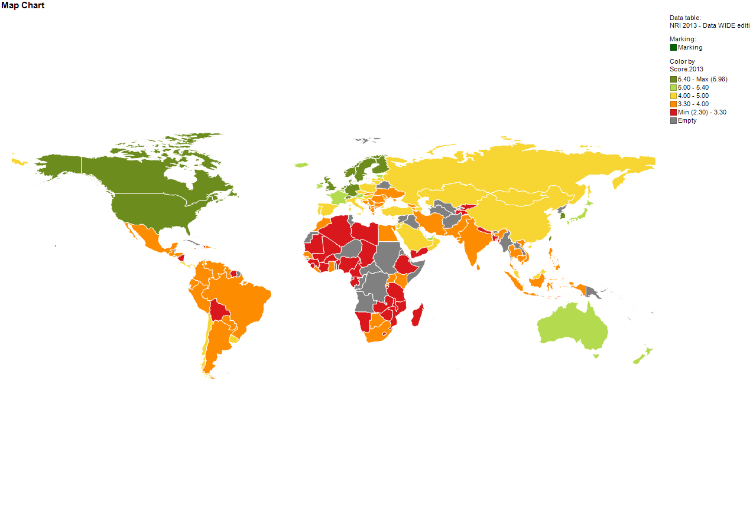
Geografía de la brecha digital
Índice de Preparación Tecnológica- NRI
De1 (peor) to 7 (mejor).
5.4-7.0 (mejor)
5.0-5.4
4.0-5.0
3.3-4.0
1.0 (peor)-3.3
Fuente: World Economic Forum
5

Slide 6









Olas de Innovación
1980
Pre-PC
1980
PC
2000
Internet
Today+
Consumer
Mainframe
21st century natural and anticipatory computing
  Increasingly natural interfaces
  Embedded intelligence in everyday objects
  Massive data stores and machine learning
  Ubiquitous network access
6
214D053B33BC

Slide 7
Brecha competitiva con OCDE
…si bien en comparación con países más avanzados todavía queda camino por recorrer, especialmente en la creación de una sociedad/economía basada en el conocimiento
Fuente: Foro Económico Mundial

Slide 8



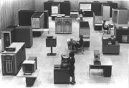

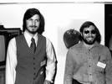

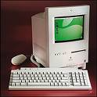

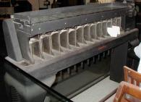



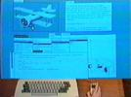
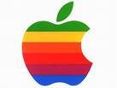

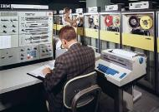
Disrupción

Slide 9
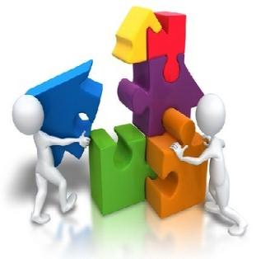
HERENCIA CIENTÍFICA Y TECNOLÓGICA DEL SIGLO XX
El siglo de la ciencia.
El conocimiento científico como estrella en los campos de la física, química y biología.

Slide 10
TENEMOS DIFERENCIAS
¿Cómo se calcula el volumen de una vaca?
Ingeniero: Metemos la vaca dentro de una gran cuba de agua y la diferencia de volumen es el de la vaca.
Matemático: Parametrizamos la superficie de la vaca y se calcula el volumen mediante una integral triple.
Físico: Supongamos que la vaca es esférica...

Slide 11
DIFERENCIAS
¿ 2 + 2 = ?
Ingeniero: 3.9968743
Físico: 4.000000004 ± 0.00000006
Matemático: Espere, solo unos minutos más, ya he probado que la solución existe y es única, ahora la estoy acotando...
Filósofo: ¿Qué quiere decir 2+2?
Lógico: Defina mejor 2+2 y le responderé.

Slide 12
¿QUÉ ES LA INGENIERÍA?
El ingeniero fundamenta su campo ocupacional en la aplicación del conocimiento de las ciencias naturales mediada por la utilización de las herramientas matemáticas; para aprovechar adecuadamente los recursos energéticos; transformar la materia y los materiales; proteger y preservar el ambiente; producir, reproducir y manejar información; gestionar, planear y organizar los talentos humanos y los recursos financieros para el beneficio de la humanidad mediante el diseño de soluciones creativas y la utilización de las herramientas disponibles.
Para desarrollar esta labor el ingeniero se acompaña de científicos, tecnólogos, técnicos y artesanos, con el fin de materializar estas realizaciones o concretar soluciones.”

Slide 13
ATRIBUTOS DEL INGENIERO GLOBAL
Pasión por la tecnología.
Apertura a las diferencias culturales.
Deseo permanente de aprender.
Solvencia en el manejo de varias lenguas.
Dominio de los mecanismos de los mercados mundiales.
Espíritu innovador, creativo y emprendedor.
Capacidad de transferir los avances tecnológicos a nuevos productos y servicios .
Actitud flexible y favorable a la movilidad profesional.
Fuente: seminario las dimensiones de la docencia en la educación superior. Ing Julio Cesar Cañon Rodríguez

Slide 14
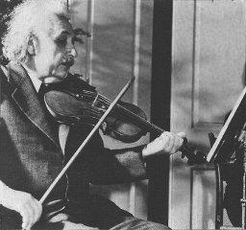
HERENCIA CIENTÍFICA Y TECNOLÓGICA DEL SIGLO XX
El personaje del siglo según Time: Albert Einstein.

Slide 15
El Tejido Tecnológico en el Siglo XXI
COMPUTACION
BIOTECNOLOGÍA
COMUNICACIONES
GENÉTICA
INTERESES
SOCIALES EN
C & T
NEUROLOGÍA
ATOMOS
REDES
NANOTECNOLOGÍA
Fuente: seminario las dimensiones de la docencia en la educación superior. Ing Julio Cesar Cañon Rodríguez

Slide 16
EL ORIGEN DE LA SOCIEDAD DE LA INFORMACIÓN
Nacimiento y desarrollo de la informática y de los sistemas de información.
El papel de las TIC.
El desarrollo de la inteligencia artificial.
De Arpanet* a Internet.
Nuevas relaciones socio-económicas, reforzadas por nuevas infraestructuras y superestructuras.
Convergencias económico-sociales hacia la globalización: tecnológica, sectorial, empresarial, financiera, cultural, política, institucional, etc...

Slide 17
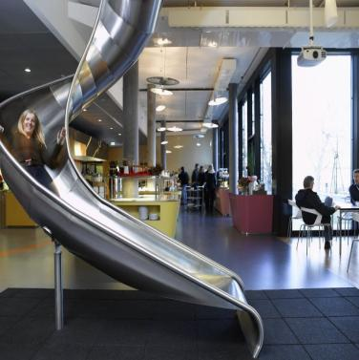
CARACTERES DE LA SOCIEDAD DEL CONOCIMIENTO
«Una sociedad en la que los ejes que construyen su estructura y comportamiento se basan en el conocimiento, en todas sus dimensiones, en el talento y en la imaginación» (Bueno, 2001).

Slide 18
HERENCIA SOCIAL DEL SIGLO XX
La falta de armonía en ciencia, técnica y sociedad: la era de la complejidad y el caos.
Los desequilibrios socio-económicos y un nuevo orden mundial: norte-sur, occidente-oriente.
La guerra permanente por la defensa de los derechos humanos y la democracia.
El reto de la Sociedad del Conocimiento: la Sociedad Red y la Economía Digital.

Slide 19

SOCIEDAD DEL CONOCIMIENTO
ESPIRAL DE CONOCIMIENTOS
PAPEL DE LOS INTANGIBLES (CAPITAL INTELECTUAL)
PAPEL DE LAS TIC
NECESIDAD DE INNOVAR
CREACIÓN DE
COMPETENCIAS ESENCIALES

Slide 20
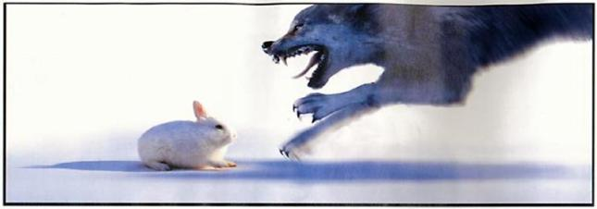
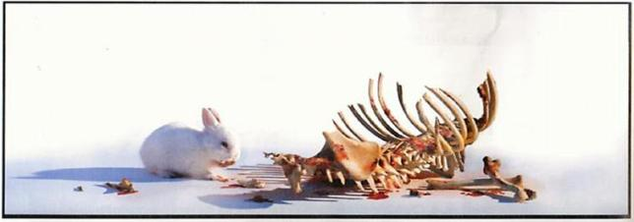
El cambio tecnológico, nos hace cuestionarnos la interpretación de la historia…

Slide 21
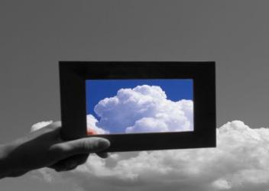
Ser creativo…
…se trata de cambiar la manera en que percibimos la Realidad
Notes:
21

Slide 22


Ser innovador…
…se trata de
cambiar la Realidad
Notes:
22

Slide 23

El cambio….
El cambio está en si Mismo
y cambiando
Constantemente
Sólo variedad
Absorbe variedad

Slide 24
CAMBIOS Y GUÍAS CONCEPTUALES PARA LA ACCIÓN
CAMBIOS | CONCEPTOS
- TECNOLÓGICO | Innovación
- ESPACIAL | Globalización e Internacionalización
- COMPETIVIVO | Ventajas Competitivas y Competencias Básicas Distintivas
- CULTURAL | Transculturalidad y Alineación
- ORGANIZATIVO | Flexibilización y Visualización
(Fuente: E. Bueno, 2000b)

Slide 25
OCHO DISCONTINUIDADES ESTÁN
CONFIGURANDO LA NUEVA ECONOMÍA
GLOBALIZACIÓN
ECOSENSIBILIDAD
DESREGULACIÓN Y PRIVATIZACIÓN
NUEVA ECONOMÍA
VOLATILIDAD
DESINTERMEDIACIÓN
NUEVOS CRITERIOS DE GESTIÓN
CONVERGENCIA TECNOLÓGICA
FRONTERAS INDETERMINADAS ENTRE SECTORES
(Fuente: C.K. Prahalad, 1998)

Slide 26
EL CAOS DE LOS INTANGIBLES
INTELIGENCIA
SABIDURÍA
CONOCIMIENTO
TALENTO
ENTENDIMIENTO
COMPETENCIAS
APRENDIZAJE
HABILIDADES
INNOVACIÓN
CAPACIDADES
¿ ............?

Slide 27
LOS RETOS DE LA NUEVA ECONOMÍA:
LA ERA DE LOS INTANGIBLES
UNA ECONOMÍA BASADA EN EL CONOCIMIENTO.
UNA ECONOMÍA QUE OPERA CON TECNOLOGÍAS DE LA INFORMACIÓN Y LAS COMUNICACIONES.
UNA ECONOMÍA EN QUE LA VELOCIDAD (EL TIEMPO) DE LA ACCIÓN ES CLAVE.
UNA ECONOMÍA EN TRÁNSITO DE LA MODERNIDAD Y POSMODERNIDAD A LA ULTRAMODERNIDAD.
UNA ECONOMÍA CON CONTRADICCIONES ESTRUCTURALES Y EN DONDE LA IDEA DE CAMBIO Y LA INNOVACIÓN SON SUS EJES POLÍTICOS Y TECNOECONÓMICOS.

Slide 28
PARADOJAS PARA LA REFLEXIÓN
J.A. Marina en “Crónicas de la
Ultramodernidad “ (2000)
EL MUNDO SE GLOBALIZA Y SE NACIONALIZA SIMULTANEAMENTE.
AUMENTA LA PRODUCCIÓN DE BIENES, PERO DISMINUYE EL TRABAJO.
VIVIMOS UNA SOCIEDAD TECNOLÓGICA, PERO DESCONFIAMOS DE LA TECNOLOGÍA.
CONFIAMOS PARTE DE NUESTRA LIBERTAD A LOS POLÍTICOS PERO DESCONFIAMOS DE ELLOS.
NO SABEMOS SI ESTAMOS PROGRESANDO O RETROCEDIENDO.
CREEMOS QUE EL CONOCIMIENTO ES IMPORTANTE PERO SON LOS SENTIMIENTOS LOS QUE NOS HACEN FELICES O DESGRACIADOS.

Slide 29
CONOCIMIENTO Y COMPETENCIA:
CONCEPTOS BÁSICOS
CONOCIMIENTO INTELIGENCIA: IDEA+APRENDIZAJE+MODELO
MENTAL.
TECNOLOGÍA STOCK DE CONOCIMIENTO CREADO+PROCESO+
APLICACIÓN TÉCNICA.
INNOVACIÓN TECNOLOGÍA+CREATIVIDAD+CAPACIDAD DE
DESARROLLO.
TALENTO IMAGINACIÓN+ARTE+CONOCIMIENTO
(CAPACIDAD INTELECTUAL Y PARA EL DESEMPEÑO).
COMPETENCIA CALIDAD DE COMPETIR O DE IGUALAR:
VALOR (ACTITUD)+CONOCIMIENTO+CAPACIDAD=
QUERER+SABER+SABER HACER.

Slide 30
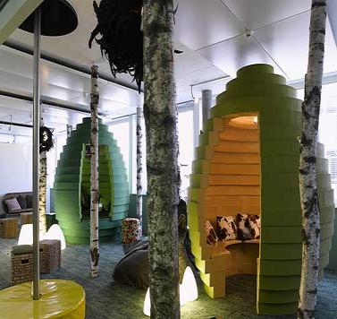
El Reto Estratégico Actual: Caracteres
UN ENTORNO EN CAMBIO PERMANENTE.
UNA SITUACIÓN DE COMPETENCIA CRECIENTE.
UNA CONDUCTA INTELIGENTE EN UN MUNDO COMPLEJO.
UNOS RECURSOS Y UNAS CAPACIDADES SINGULARES.

Slide 31
LAS 3 ESFERAS EN LAS QUE, EN LA NUEVA
ACTUALIDAD, SE MUEVA LA NUEVA ECONOMÍA
LA ECONOMÍA REAL, basada en las transacciones con activos tangibles en los mercados convencionales.
LA ECONOMÍA FINANCIERA, basada en las transacciones con activos financieros, tanto para facilitar las operaciones anteriores como para desarrollar sus actividades propias y específicas en los mercados financieros.
LA ECONOMÍA DE LA INFORMACIÓN Y DEL CONOCIMIENTO, basada en las transacciones con activos intangibles derivados del conocimiento en acción y del uso de las nuevas tecnologías, cuyo exponente es la Red.

Slide 32
LA CREACIÓN DE VALOR EN LA ECONOMÍA
DEL CONOCIMIENTO
DATOS
INFORMACIÓN
CONOCIMIENTO
COMPETENCIA
ESENCIAL
“CONJUNTO DISCRETO
DE ELEMENTOS DE
CONOCIMIENTO Y DE
HECHOS Y REGISTROS
OBJETIVOS SOBRE
SUCESOS Y
TRANSACCIONES”
“CONJUNTO DE DATOS
ESTRUCTURADOS CON
SIGNIFICADO PARA EL
SUJETO Y EN UN
MOMENTO CONCRETO”.
CUMPLE CON ESTOS
PRINCIPIOS:
CONTEXTUALIZADO
CATEGORIZADO
CALCULADO
CORREGIDO
CONDENSADO
“CONJUNTO DE
EXPERIENCIAS, VALORES,
INFORMACIÓN (EN CON-
TEXTO), PERCEPCIONES
E IDEAS QUE CREAN UNA
ESTRUCTURA MENTAL
PARA EVALUAR E INCOR-
PORAR NUEVAS EXPERIEN-
CIAS, IDEAS E INFORMA-
CIÓN”, SIEMPRE QUE
PERMITA
COMPARAR
SACAR CONSECUENCIAS
CONECTAR
CONVERSAR
“CONJUNTO DE COMPETEN-
CIAS BÁSICAS DISTINTIVAS,
BASADAS EN LA COMBINA-
CIÓN DE ACTITUDES, RE-
CURSOS (ACTIVOS TANGI-
BLES E INTANGIBLES), CO-
NOCIMIENTOS (EXPLÍCITOS
Y TÁCITOS) Y CAPACI-
DADES GENERANDO:
COMPETENCIAS PERSO-
NALES
COMPETENCIAS ORGANI-
ZATIVAS
COMPETENCIAS TECNO-
LÓGICAS
COMPETENCIAS RELA-
CIONALES
EN CONCLUSIÓN:
“ES CONOCIMIENTO
EN ACCIÓN”
PROCESO
DE DATOS
PROCESOS
DE APRENDIZAJE
PROCESOS DE
CREACIÓN MENTAL

Slide 33
LA NUEVA CREACIÓN DE VALOR
FACTORES
TRADICIONALES
MATERIALES
TECNOLOGÍA
ENERGÍA
DINERO
ACTIVOS TANGIBLES
BIENES
SERVICIOS
CAPITAL TANGIBLE
PROCESO
DE CREACIÓN
DE VALOR
CREACIÓN
DE NUEVO
CONOCIMIENTO
CAPITAL HUMANO
CAPITAL ORGANIZATIVO
CAPITAL RELACIONAL
ACTIVOS INTANGIBLES
CONOCIMIENTOS
CAPITAL INTELECTUAL

Slide 34
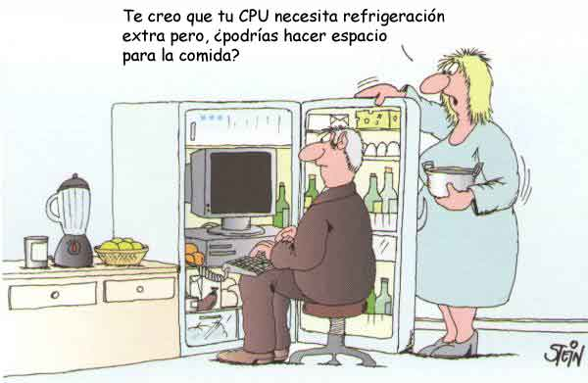
Universidad – Industria:
Hoy estamos presenciando un desacople entre la industria y la universidad que genera brechas.
Universidad a través de un título certifica el conocimiento entregado, pero no necesariamente la capacidad de aplicación o utilidad del mismo.
La industria requiere de profesionales capaces y competentes.

Slide 35
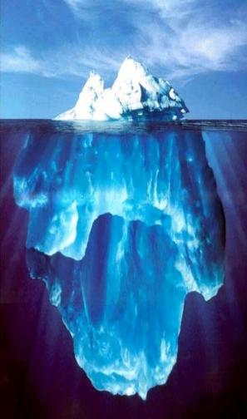
¿Existen Brechas….?
Sabemos muy bien enseñar: “lo que es la tecnología”
¿Enseñamos el uso y la aplicación de la tecnología…?
¿Enseñamos a adaptarse a las nuevas tecnologías…?
¿Enseñamos a agregar valor a las empresas donde participamos…?
Brechas

Slide 36
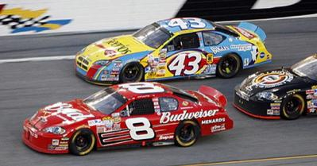
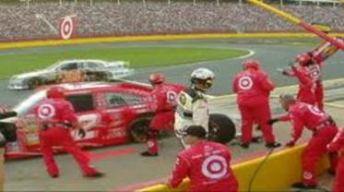
Industria/Empresa:
Velocidad
Competitividad
Equipamiento
Diferenciarse
* Cambio tecnológico
Trabajo en equipo
Proactividad
Lealtad/Compromiso/
Confianza
Responsabilidad
* Agregar valor
“…Personas…”

Slide 37
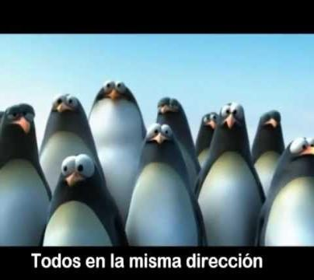
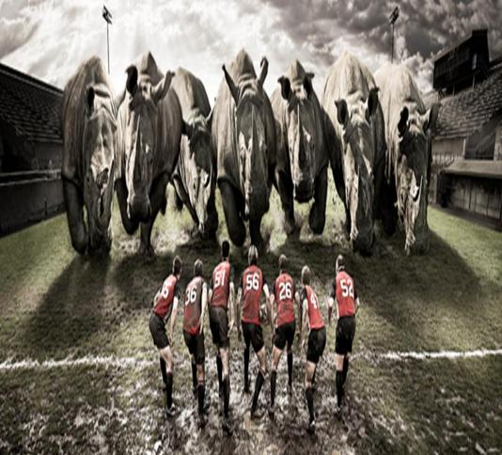
Desafío …

Slide 38
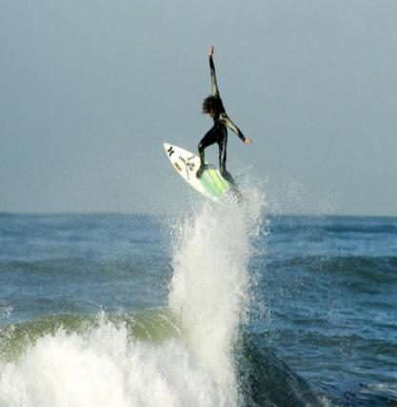
Desafío País…
Articular a los distintos actores.
Construir, valorar y aportar a un “Proyecto País” de largo plazo.
Donde el desarrollo de la ciencia y la tecnología, se vea reflejado en la Innovación de: diseño, procesos, tecnología, productos, servicios, modelos de negocio, culturales, sociales, organizacionales, etc…

Slide 39
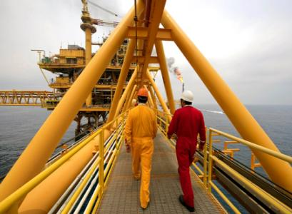
Y la Ingeniería qué…?
Formación:
Ciencias básicas: 60-80 años pasando la misma materia.
Ciencias de la ingeniería: 40-50 años la misma materia.
Asignaturas de la Especialidad: ¿cada cuánto las actualizamos…?

Slide 40
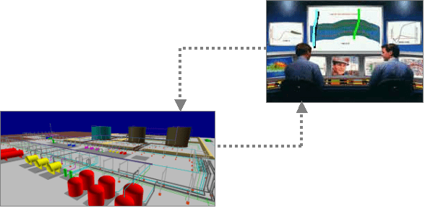
Y la reflexión…
La pregunta que uno se hace:
Cuál debería ser la tasa de actualización?
Si estas sirven para la nueva economía?
Si permiten adaptarse a la innovación, la ciencia y la tecnología?
Si permiten adaptarse a lo que requiere la industria?

Slide 41
Y la respuesta “Competencias”
Por ejemplo, habilidades blandas:
La capacidad de adaptarse a
los cambios.
La capacidad de absorver la
variedad.
La capaidad de reinventarse.
La capacidad de reemprender.
Habilidades
+
Conocimientos
+
Actitudes

Slide 42
Y la conclusión…
Aquí nacen juicios:
Se debe complementar la formación de conocimientos con el desarrollo de competencias que permitan aplicarlo.
Se debe fomentar el trabajo en equipo, la lealtad , el compromiso, y la confianza.
Se debe fomentar sobre todo la disciplina.
Se requiere de académicos que entiendan, valoren y respeten las dinámicas de la industria, acompañados de un conocimiento practico de sus procesos.
Se requiere de una industria que respete, valore y este dispuesta a trabajar con la academia.

Slide 43
Finalmente…
La Ingeniería del Futuro…, o el Futuro de la Ingeniería… (F.F.)
¿Qué nos hace falta?

Slide 44
Finalmente…
“Si quieres conocer el pasado mira el presente que es su resultado. Si quieres conocer el futuro, mira el presente que es su causa”
Mirada y un plan de futuro de largo plazo, PAÍS, capaz de articular a todos los actores…

Slide 45


